Slide 1

Agència d’Atenció integrada social i sanitària de Catalunya
(AGAISS-Cat)

Slide 2




CONTINGUT
PER QUÈ ÉS IMPORTANT TRANSFORMAR EL SISTEMA EN CLAU D’ATENCIÓ INTEGRADA SOCIAL I SANITÀRIA?
L’AGAISS-Cat COM A RESPOSTA: 8 PUNTS CLAU
LA LLEI DE L’AGAISS: ASPECTES CLAU
SEGÜENTS PASSES

Slide 3

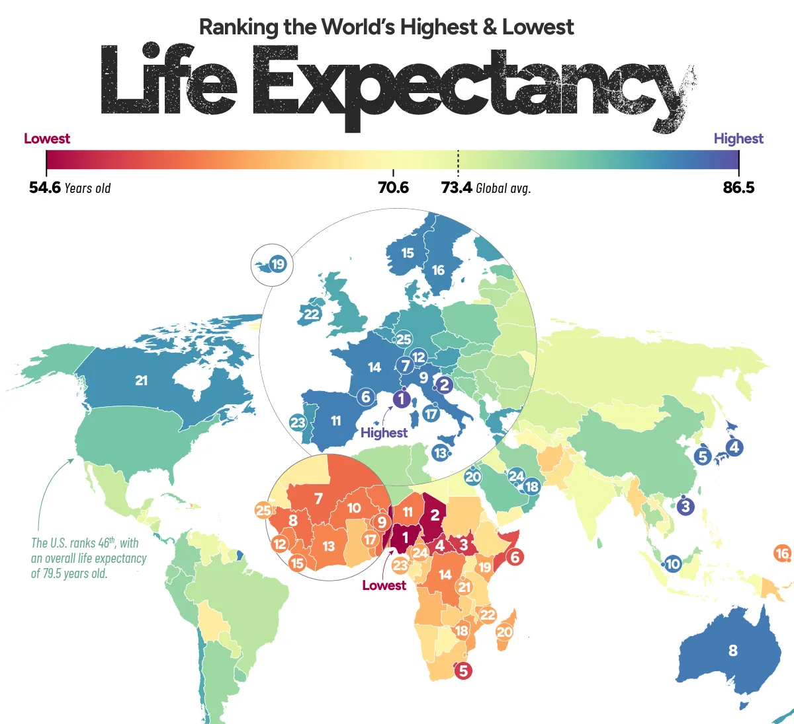
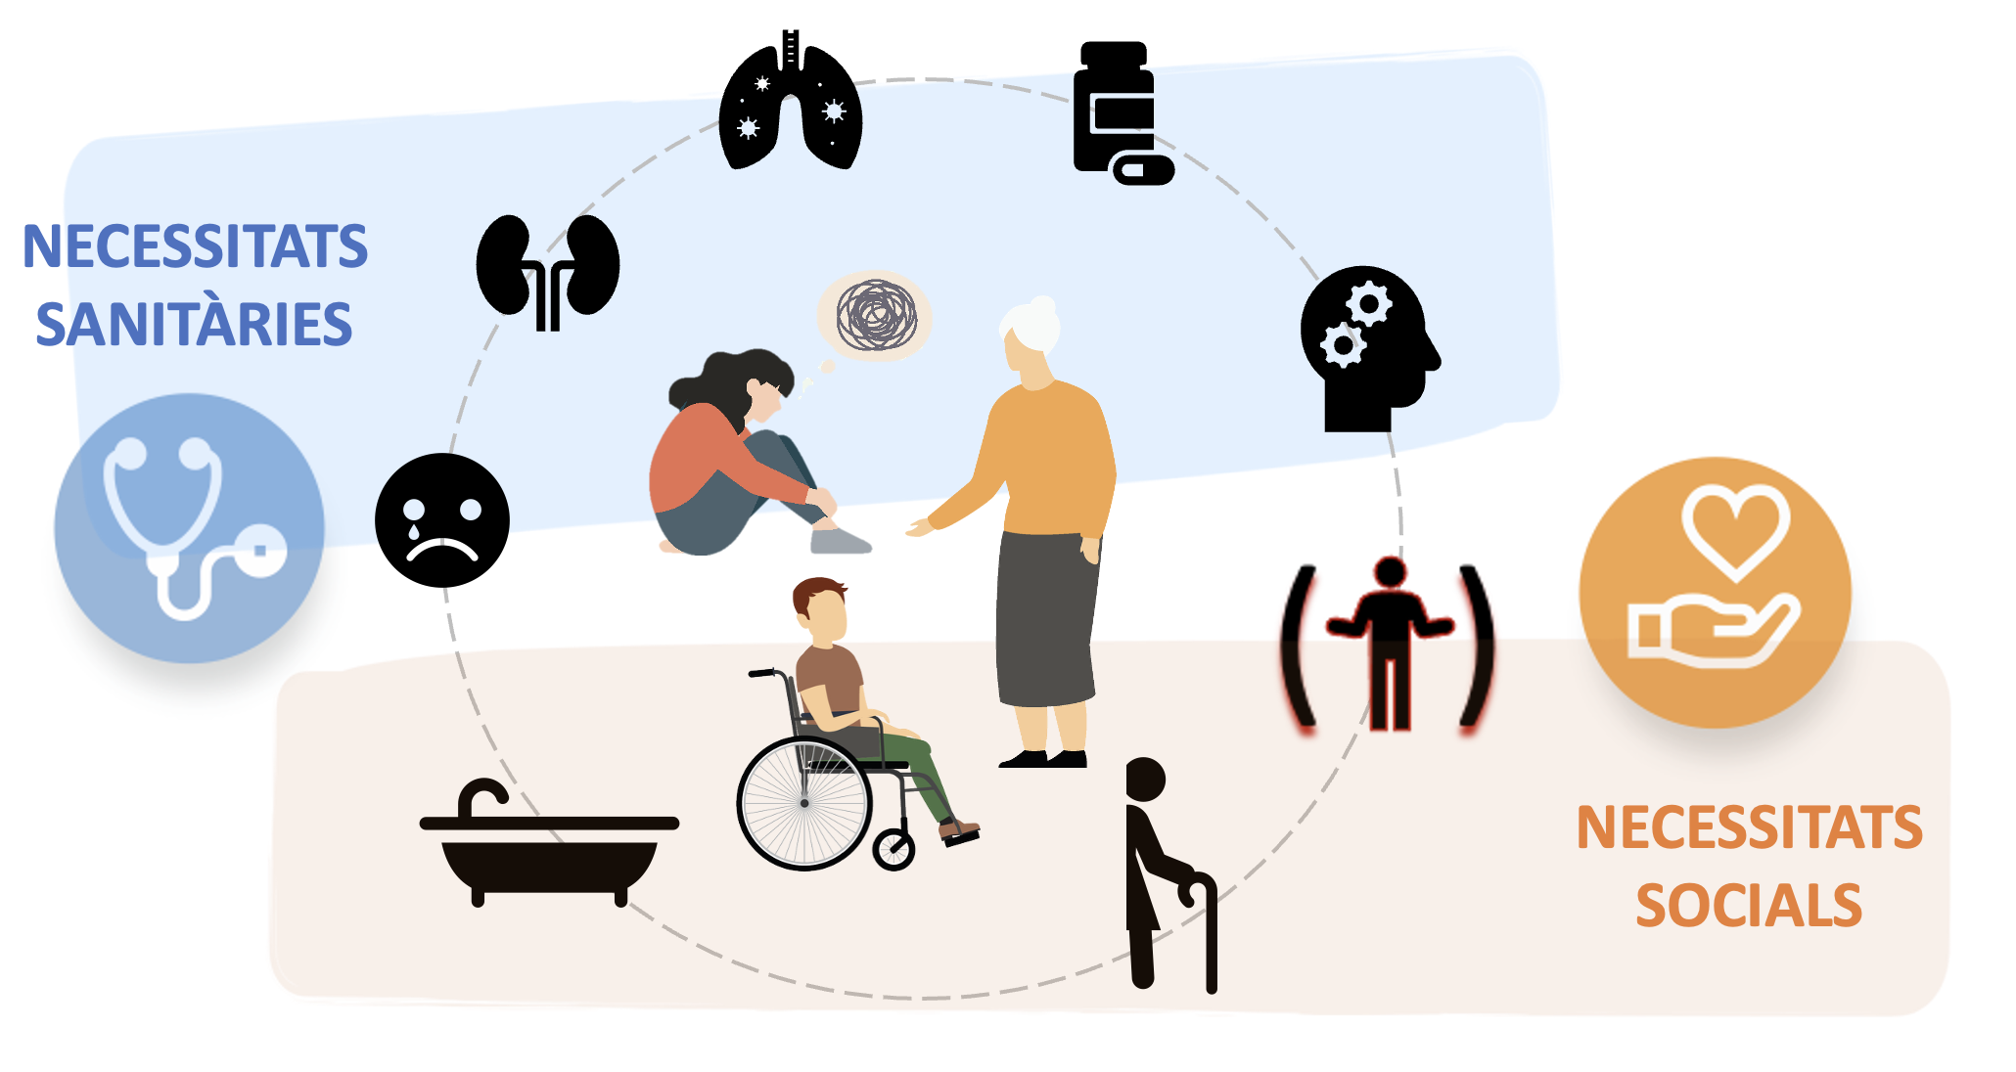
PER QUÈ ÉS IMPORTANT TRANSFORMAR EL SISTEMA EN CLAU D’ATENCIÓ INTEGRADA SOCIAL I SANITÀRIA?
Catalunya és un dels territoris MÉS ENVELLITS DEL MÓN.
MÉS D’UN MILIÓ DE PERSONES a Catalunya requereixen d’atenció sanitària i social de forma concurrent.
Pràcticament un 20% de la població té ≥ 65 anys (1,6 M de persones); 260.000 persones tenen més de 84 anys. Cada any a Catalunya hi ha 35.000 persones addicionals +65 anys i 13.800 de +80. El 2050, hi haurà >1M de persones de ≥ 80 anys.
Inclou persones grans, persones de totes les edats amb discapacitat i dependència, problemàtiques de salut mental i addiccions, cronicitat i situació de final de vida

Slide 4
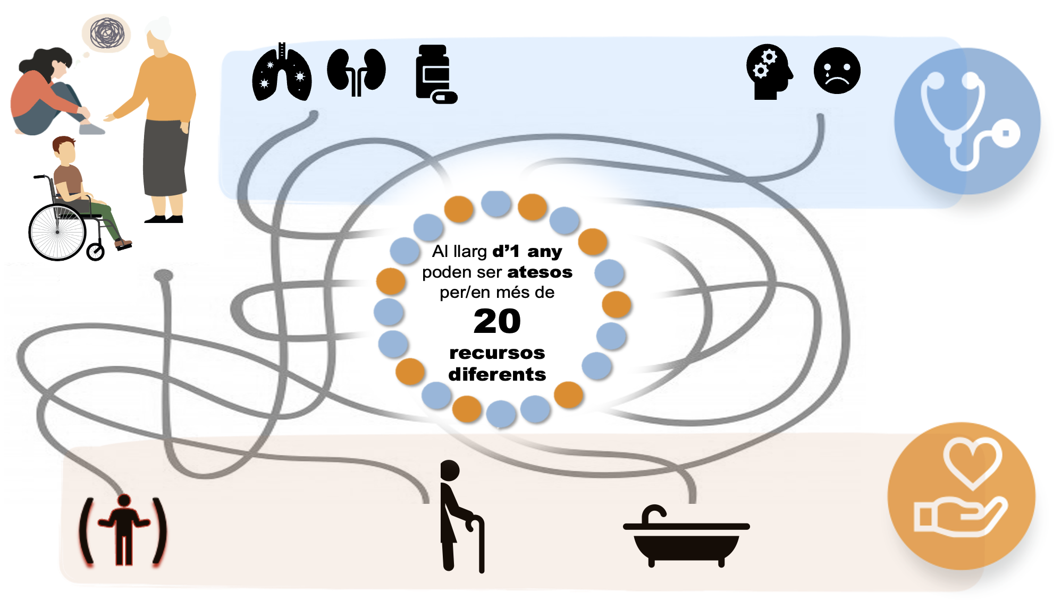
PER QUÈ ÉS IMPORTANT TRANSFORMAR EL SISTEMA EN CLAU D’ATENCIÓ INTEGRADA SOCIAL I SANITÀRIA?
La resposta del sistema sol ser MOLT FRAGMENTADA
Una persona amb necessitats d’atenció social i sanitària pot ser atesa per fins a 20 recursos diferents, molt sovint de forma descoordinada
Aquesta fragmentació té conseqüències per a la població, els professionals i el sistema: necessitats no cobertes, iatrogènia, duplicitats, sobrediagnòstics i sobretractaments, hospitalitzacions i institucionalització potencialment evitables, burocràcia excessiva, sobrecàrrega per part dels professionals, ineficiències,...

Slide 5




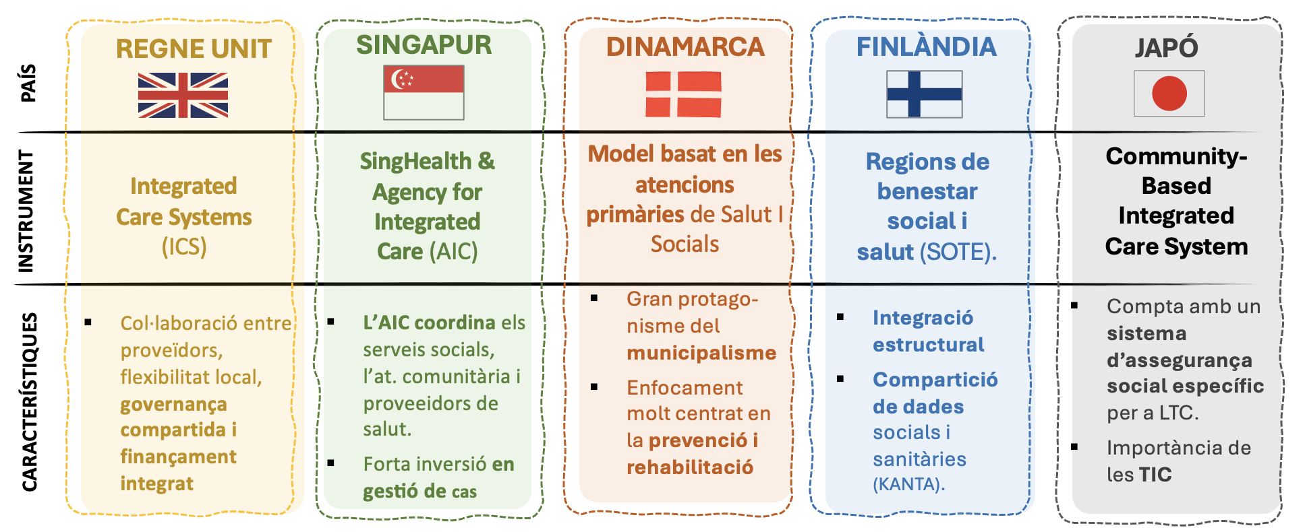
PER QUÈ ÉS IMPORTANT TRANSFORMAR EL SISTEMA EN CLAU D’ATENCIÓ INTEGRADA SOCIAL I SANITÀRIA?
A nivell internacional, l’Atenció Integrada és una POLÍTICA PÚBLICA PRIORITÀRIA
La major
part de
països del
primer món
estan realitzant CANVIS ORGANITZATIUS ESTRUCTURALS

Slide 6
PER QUÈ ÉS IMPORTANT TRANSFORMAR EL SISTEMA EN CLAU D’ATENCIÓ INTEGRADA SOCIAL I SANITÀRIA?
Al llarg dels darrers 40 anys CATALUNYA HA REALITZAT DIVERSOS INTENTS per millorar la coordinació entre ambdós sistemes
Malgrat alguns avenços rellevants, el model basat en la simple coordinació interdepartamental resulta insuficient: l’absència d’una governança única, de capacitat executiva compartida i d’un sistema d’informació integrat impedeix progressar més en qualitat, equitat i sostenibilitat.

Slide 7




L’AGAISS-Cat COM A RESPOSTA: 8 PUNTS CLAU
Una nova arquitectura per resoldre un problema estructural. L’AGAISS-Cat servirà per superar dècades de fragmentació entre l’àmbit de salut i de serveis socials i permetre una integració real, no només cooperació puntual.
Governança compartida i capacitat executiva real: Inclou la Generalitat, els ens locals, el sector social i sanitari, professionals, entitats i ciutadania. Per primer cop, Catalunya disposarà d’un òrgan estable amb capacitat de decisió, planificació i avaluació conjunta.
Un únic model d’atenció per a tot el país: L’Agència desenvoluparà el Pla Estratègic d’Atenció Integrada, garantint criteris unificats, cartera de serveis integrada i equitat territorial.

Slide 8


L’AGAISS-Cat COM A RESPOSTA: 8 PUNTS CLAU
Un únic pla i un referent per a cada persona: L’AGAISS-Cat ha de garantir que qualsevol persona amb necessitats socials i sanitàries complexes tingui una valoració única, un pla d’atenció únic i un professional referent. Aquest són elements clau per deixar enrere la multiplicitat de plans i itineraris duplicats.
Integració de dades i interoperabilitat total: La Llei habilita, per primera vegada, la compartició segura de dades entre salut i social per finalitats assistencials, de prevenció, planificació i avaluació. A més, impulsa una plataforma digital integrada, condició essencial per reduir burocràcia i anticipar necessitats per a les poblacions més vulnerables o amb major risc.

Slide 9



L’AGAISS-Cat COM A RESPOSTA: 8 PUNTS CLAU
Atenció domiciliària i comunitària com a prioritat de país. L’AGAISS-Cat reorientarà el sistema cap a l’entorn domiciliari i comunitari, facilitant que les persones puguin viure més temps a casa i reduint institucionalitzacions innecessàries.
Millora del model residencial amb atenció sanitària pública garantida. Si bé actualment ja s’ha iniciat el procés de desplegament de l’atenció integrada a residències de gent gran (RGG), l’AGAISS-Cat tindrà com a repte consolidar aquest desplegament.
Avaluació, qualitat i sostenibilitat: L’Agència fixarà indicadors i estàndards comuns, avaluarà resultats i impulsarà models de finançament orientats al valor.

Slide 10
L’AGAISS-Cat COM A RESPOSTA: 8 PUNTS CLAU
EN RESUM

Slide 11

LA LLEI DE L’AGAISS: ASPECTES CLAU
Creació, naturalesa i règim jurídic de l’AGAISS-Cat
Naturalesa jurídica
Es tracta d’una entitat de dret públic amb personalitat jurídica pròpia, autonomia administrativa i financera, i plena capacitat d’obrar en l’exercici de les seves funcions.
.
La llei consta de vint-i-quatre articles, dividits en quatre capítols, tretze disposicions addicionals, una disposició derogatòria i sis disposicions finals.
Adscripció
L’Agència s’adscriu al departament que el Govern determini

Slide 12

LA LLEI DE L’AGAISS: ASPECTES CLAU
Objectius de l’AGAISS-Cat
Garantir una atenció integrada en totes les etapes de la vida, especialment en els casos de concurrència de necessitats socials i sanitàries
Potenciar l’autonomia de les persones, millorar-ne els resultats de salut i benestar i promoure’n l’empoderament i la corresponsabilitat, i prevenir les situacions de dependència i risc social.
Millorar l’atenció de les persones, llurs famílies i llur entorn de cures promovent l’acció conjunta entre administracions i proveïdors per a la cura i l’atenció de les persones prioritàriament en l’entorn domiciliari i comunitari
Millorar l’eficiència i la sostenibilitat del sistema

Slide 13

LA LLEI DE L’AGAISS: ASPECTES CLAU
Planificar, dirigir, coordinar i impulsar el desplegament operatiu de l’atenció integrada social i sanitària a Catalunya.
Definir i desplegar la cartera de serveis d’atenció integrada social i sanitària, establint els criteris de qualitat i l’avaluació de resultats.
Impulsar innovació i nous models de finançament orientats a resultats.
Coordinar la governança territorial d’atenció integrada social i sanitària
Garantir la interoperabilitat de dades de salut i socials
FUNCIONS principals de l’AGAISS-Cat

Slide 14

LA LLEI DE L’AGAISS: ASPECTES CLAU
ÒRGANS de govern, de direcció i consultius
Òrgans de govern:
La Presidència, la Vicepresidència Primera i la Vicepresidència Segona, que asseguren l’alineament interdepartamental i territorial.
El Consell Rector. És l’òrgan central de decisió, que integra la Generalitat, el món local, el sector social i sanitari, els agents econòmics i socials, les entitats de persones usuàries, el tercer sector, i els col·legis professionals i societats científiques.
Òrgan directiu: Direcció de l’AGAISS-Cat
Òrgan consultiu prioritari: Consell General, format per organitzacions sindicals i empresarials, entitats, corporacions de professionals, societat científiques, experts, ciutadania,...
Altres òrgans: Òrgan consultiu sobre ètica en atenció integrada, grups de treball,...

Slide 15

LA LLEI DE L’AGAISS: ASPECTES CLAU
Organització TERRITORIAL
Els estatuts de l’AGAISS-Cat determinaran la seva organització territorial tenint en compte els principis de proximitat, equitat territorial, col·laboració, descentralització, eficàcia i eficiència.
El Govern ha d’elaborar un pla d’harmonització territorial.

Slide 16


SEGÜENTS PASSES DE L’AGAISS-Cat
TERMINIS MARCATS PER LA LLEI
Assoliment de la INTEROPERABILITAT TOTAL dels sistemes d’informació social + salut
APROVACIÓ PER DECRET DELS ESTATUTS
Novembre 2025
Novembre 2026
1986
1986
Redacció dels Estatuts
Disseny i aprovació del Pla Estratègic d’Atenció Integrada Social i Sanitària, del’estructura central i territorial de l’Agència I del contracte programa
Constitució efectiva dels òrgans: Presidència, Vicepresidències, Consell Rector, Direcció, Consell General
APROVACIÓ DE LA LLEI DE L’AGAISS-Cat
POSADA EN FUNCIONA-MENT DE L’AGAISS-Cat
Maig
2026
Novembre
2027

Slide 17
https://gen.cat/aiss

